Slide 1
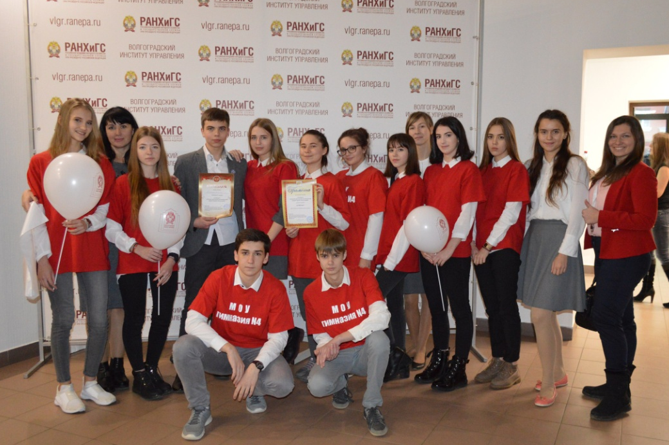
Муниципальное
общеобразовательное учреждение
Гимназия № 4
Ворошиловского района
Волгограда
ВОЛОНТЁРСККИЙ ОТРЯД
«БУМЕРАНГ»

Slide 2
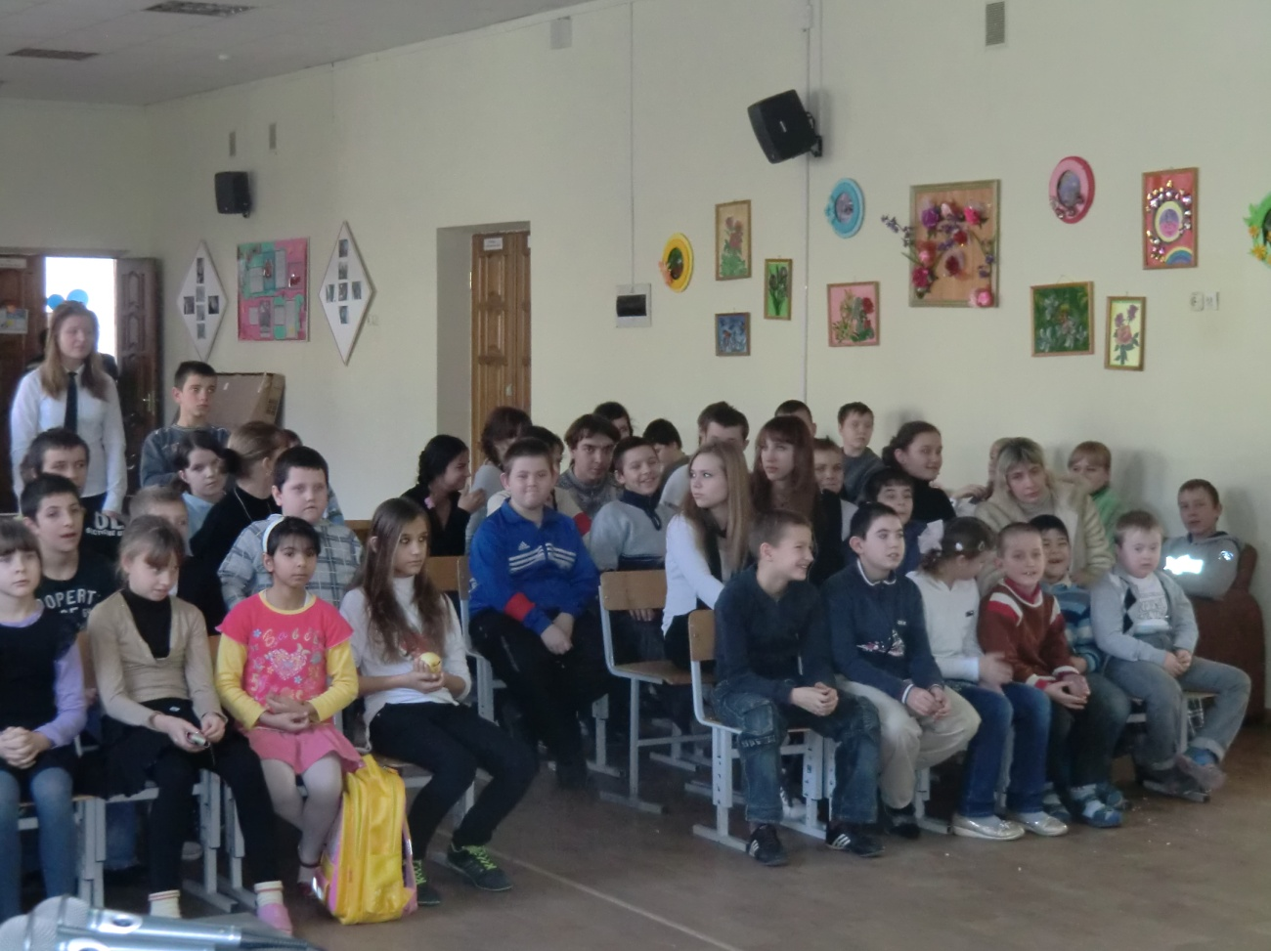
Концертно-игровая программа
«Праздник к нам приходит!»
Предновогодние встречи с ребятами волгоградской специальной (коррекционной)
школой –интернатом № 1 стали доброй традицией. Волонтёры отряда с особым
трепетом и желанием готовятся к концертно-игровой программе. Новогодние загадки, песни и стихи, весёлые игры и конкурсы наполняют сердца радостью и прекрасным настроением!

Slide 4
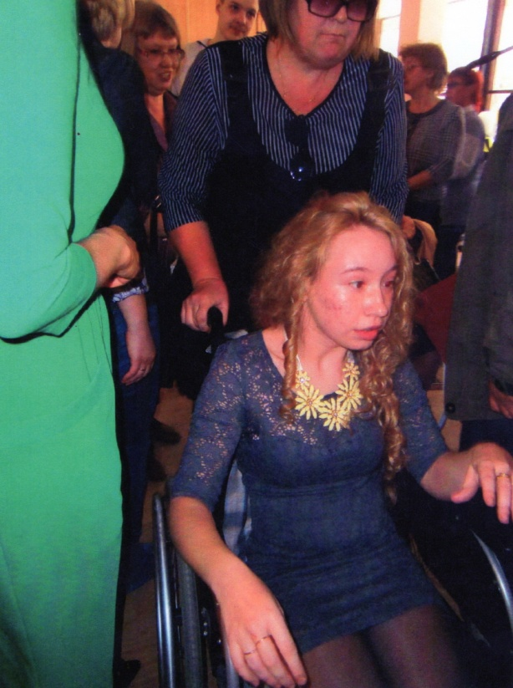
Все собранные средства были перечислены
на оплату курса
лечения Сонечки Либченко.
А так же умной и красивой девушке
Строевой Светлане,
которая проводит свою жизнь в коляске.
Светлана посещает реабилитационный
центр «Тёплый дом», созданный при фонде
«Дети в беде». Он стал для неё вторым её домом.
Ребята нашей гимназии помогли осуществить
заветную мечту Светланы – побывать
на фестивале «Алые паруса в Санкт-Петербурге.»

Slide 5
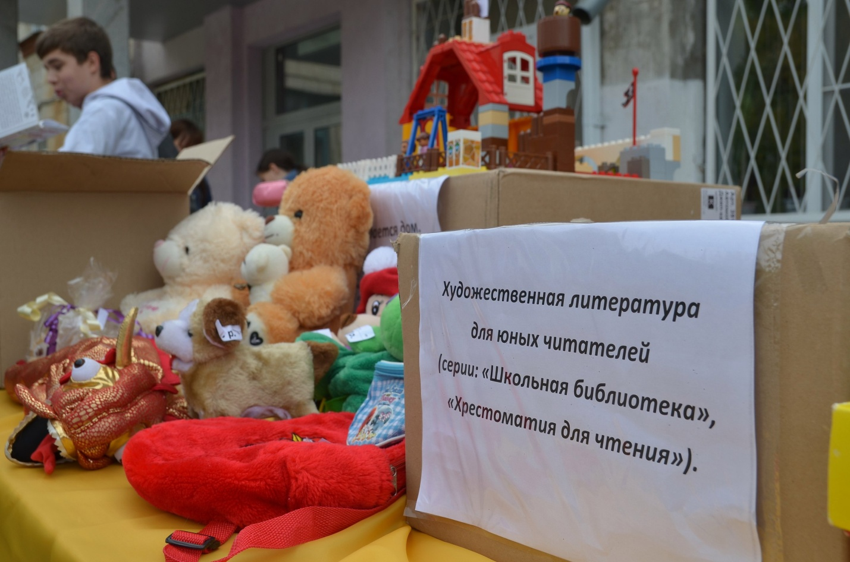
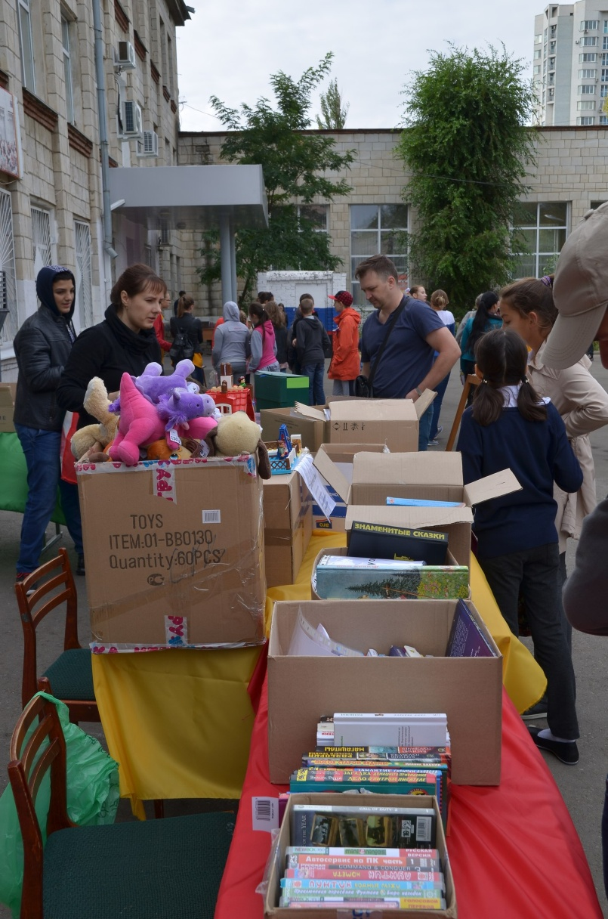
Ярмарка добра
Все собранные средства были перечислены
ребятам с ограниченными возможностями
волгоградского фонда «Дети в беде»,
которые проходят длительное лечение
и реабилитацию в г. Москва

